Slide 1

TRƯỜNG ĐẠI HỌC KHOA HỌC TỰ NHIÊN
KHOA ĐIỆN TỬ - VIỄN THÔNG
XÂY DỰNG QUY TRÌNH THIẾT KẾ PLACE&ROUTE
CÔNG SUẤT THẤP SỬ DỤNG SCRIPT TCL
TRÊN PHẦN MỀM SYNOPSYS
SVTH: TRẦN NGỌC CHÂU
GVHD: TS. LÊ ĐỨC HÙNG

Slide 2
MỤC LỤC
Cơ Sở Lý Thuyết
Hiện Thực Thiết Kế
Kết Quả
Kết Luận và Phát Triển

Slide 3
Cơ Sở Lý Thuyết
CƠ SỞ LÝ THUYẾT
Giới thiệu
Các phương pháp công suất thấp
Công suất trong CMOS

Slide 4

GIỚI THIỆU
Mục tiêu đề tài:
- Sử dụng ngôn ngữ Tcl, Makefile, Perl để tự động hóa quy trình thiết kế Place&Route công suất thấp.
Tại sao cần công suất thấp ?
Thiết bị vi mạch có các ứng dụng với nhiều tính năng, hiệu năng và độ tích hợp cao trong Soc nên công suất tiêu thụ tăng dẫn đến tuổi thọ pin ngắn

Slide 5
CÔNG SUẤT TRONG CMOS
Công suất trong CMOS gồm có công suất động và công suất tĩnh
Công suất động
Công suất tiêu thụ khi cổng logic chuyển đổi mức tín hiệu
Phụ thuộc chế độ hoạt động của mạch
Gồm công suất chuyển mạch và công suất nội
Công suất tĩnh
Do dòng điện rò rỉ
Luôn có trong CMOS mặc dù không hoạt động
Tăng khi kích thước hình học CMOS thu hẹp

Slide 6
CÁC PHƯƠNG PHÁP CÔNG SUẤT THẤP
Clock gating
Multi-voltage
Multi-threshold voltage

Slide 7
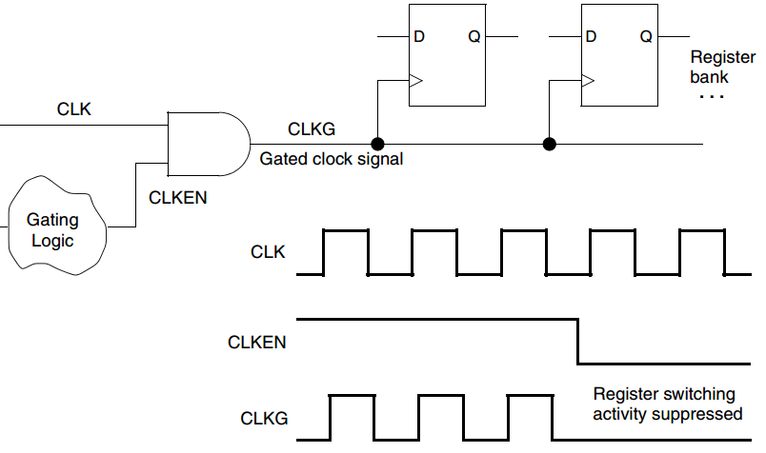
CÁC PHƯƠNG PHÁP CÔNG SUẤT THẤP
Clock gating
Phương pháp phổ biến nhất
Vô hiệu hóa hoạt động chuyển mức của clock khi không cần thiết
Giảm đáng kể công suất chuyển mạch
Tự động chèn clock gating bởi công cụ EDA

Slide 8
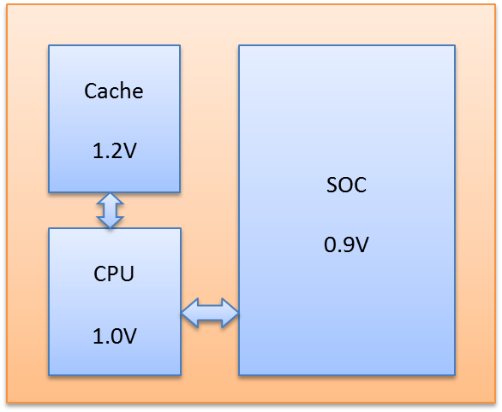
CÁC PHƯƠNG PHÁP CÔNG SUẤT THẤP
Supply voltage scaling (multi-Vdd)
Các khối logic yêu cầu tốc độ khác nhau nên hoạt động ở điện áp cung cấp khác nhau sẽ giảm công suất tiêu thụ
Sử dụng Unified Power Format (UPF) chuẩn IEEE: tạo cấu trúc miền điện của thiết kế được hỗ trợ bởi Synopsys
Tăng độ phức tạp của thiết kế: Thêm chân IO điện áp cung cấp…

Slide 9
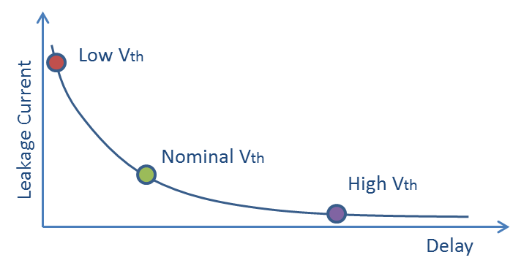
CÁC PHƯƠNG PHÁP CÔNG SUẤT THẤP
Multi-threshold voltage
Sử dụng cả transistor high-V_{th}và low-V_{th} trong một chip đơn
Giảm đáng kể công suất tĩnh
Được thực hiện bởi các công cụ EDA

Slide 10
Hiện Thực Thiết Kế
HIỆN THỰC THIẾT KẾ
Xây dựng quy trình thiết kế
Thực hiện thiết kế

Slide 11
XÂY DỰNG QUY TRÌNH
Xây dựng hệ thống thư mục
Tên thiết kế
Design
synthesis
icc
template
syn
icc
rtl
constraints

Slide 12
XÂY DỰNG QUY TRÌNH
Tạo không gian thiết kế tự động bằng script
make clean
Tên thiết kế
Design
synthesis
icc
template
syn
icc
outputs
reports
logs
script
outputs
reports
logs
script
rtl
constrainst

Slide 13
XÂY DỰNG QUY TRÌNH
Synthesis: Công suất thấp
Setup libraries
Thiết lập thư viện logic đa điện thế ngưỡng-multi threshold, đa điện thế nguồn cung cấp-multi voltage.
Đọc tập tin RTL(.v) và thiết lập current_design.
Đọc tập tin cấu trúc miền điện (.upf)-multi-voltage.
Thiết lập ràng buộc thiết kế (.sdc), thiết lập điện thế hoạt động thiết kết.
set_clock_gating_cell–phương pháp clock gating.
Tổng hợp mạch:
Chuyển RTL coding thành cổng logic.
Kết nối với thư viện công nghệ và tối ưu thiết kế.
Xuất ra tập tin sau tổng hợp: .sdc’, .ddc, output netlist, .upf’.
Read RTL
Read UPF
Read constraints
Options for clock gating
Compile
Write Design

Slide 14
XÂY DỰNG QUY TRÌNH
Synthesis:
Thực thi tổng hợp không áp dụng công suất thấp bằng cách thực thi lệnh trong makefile như sau:
make TenThietKe_syn.fp
Thực thi tổng hợp có các phương pháp công suất thấp bằng cách thực thi lệnh trong makefile như sau:
make TenThietKe_syn_upf.fp opt=mvt|mvd|clkgating|all
Sau khi tổng hợp sẽ có các tập tin ở thư mục output:
- netlist (.v)
- constraints (.sdc)
- floorplan (.fp)
- Power strap (.strap)
- Pin (.pin)
- .upf

Slide 15
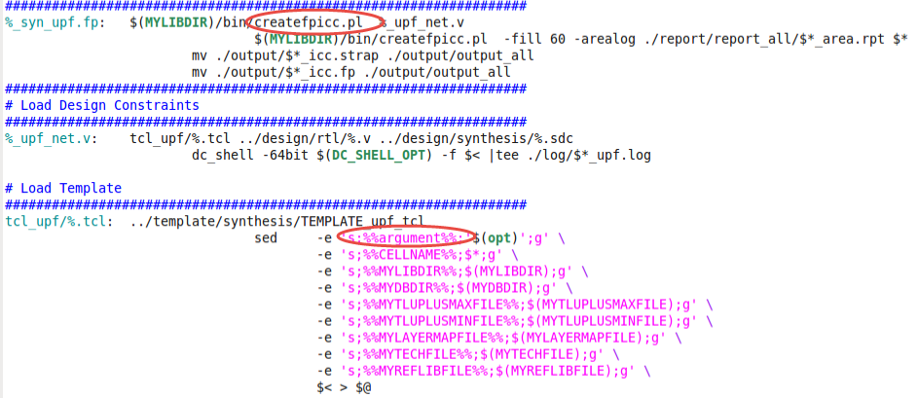
XÂY DỰNG QUY TRÌNH
Synthesis: Các tùy chọn trong makefile

Slide 16
XÂY DỰNG QUY TRÌNH
Place and Route: Công suất thấp
Design setup
Đọc UPF’, netlist(.v), constraints(.sdc’)
Thư viện logic và thư viện vật lý.
Tập tin công nghệ (.tf).
Tập tin mô hình RC.
Design planning
Tạo floorplan
Tạo khu vực điện thế (voltage area)
Tạo cấu trúc lưới điện
Placement
Sắp xếp standard cells theo khu vực điện thế
Level shifter được chèn vào
Tối ưu dòng rò rỉ
Clock Tree Synthesis
CTS theo khu vực điện thế
Routing
Routing chân điện thứ 2 của special cell
Routing theo khu vực điện thế
Write design: .gds, .UPF’’, output netlist’…
Design setup
Design planning
Placement
Clock tree synthesis
Routing
Write Design

Slide 17
XÂY DỰNG QUY TRÌNH
Place and Route
Thực thi Place and Route không áp dụng công suất thấp bằng cách thực thi lệnh trong makefile như sau:
make TenThietKe_normal.str
Thực thi Place and Route có các phương pháp công suất thấp bằng cách thực thi lệnh trong makefile như sau:
make TenThietKe_upf.str

Slide 18
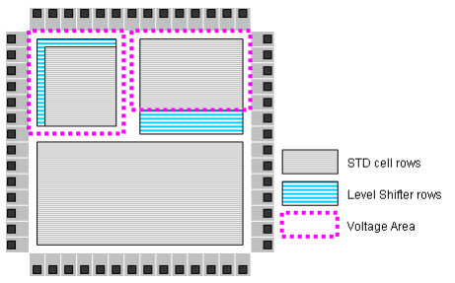
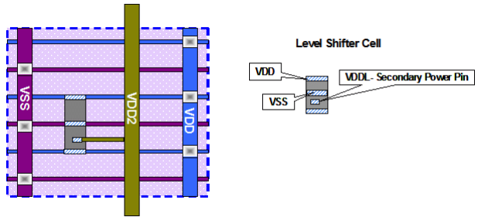
XÂY DỰNG QUY TRÌNH
Place and Route: Design planning

Slide 19
THỰC HIỆN THIẾT KẾ
Tổng hợp thiết kế CPU theo cấu trúc RISC 16-bit được thực hiện trên
Công nghệ 90nm
Điều kiện hoạt động: tệ nhất (WORST)
Tần số hoạt động: 200Mhz
Trì hoãn ngoài: ngõ vào 1.6ns
ngõ ra 1.6ns
Thực hiện Place&Route các phương pháp công suất thấp: clock gating, multi-threshold, multi-voltage trên core CPU này
Sử dụng chuẩn Unified Power Format (UPF) cho vi mạch số công suất thấp được Synopsys hỗ trợ: Xác định cấu trúc miền điện hoạt động cho các khối logic của thiết kế
2 nguồn cung cấp điện cho thiết kế: 1.08V và 0.7V

Slide 20
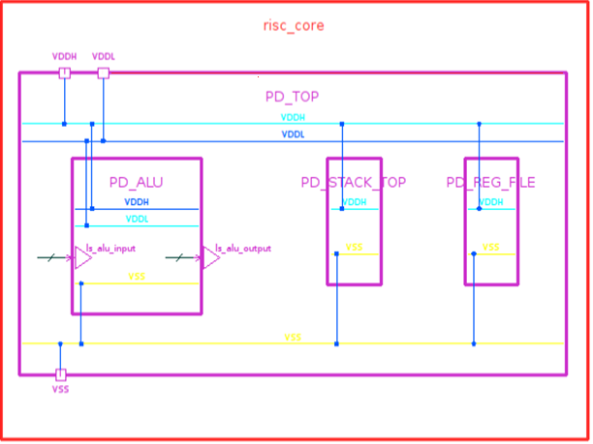
THỰC HIỆN THIẾT KẾ
Cấu trúc miền điện của thiết kế

Slide 21
Kết Quả
KẾT QUẢ

Slide 22
KẾT QUẢ
Synthesis
Normal synthesis: Tổng hợp không có các phương pháp công suất thấp
All: Tổng hợp áp dụng 3 phương pháp công suất thấp: Clock gating, Multi-threshold, Multi-Voltage.
Phương pháp tổng hợp | Diện tích(µm²) | Slack(ps) | Công suất(µW)
Normal synthesis | 19300 | 2.06 | 229.016(100%)
Clock gating | 16001 | 1.25 | 93.506(40.82%)
Multi-threshold | 19259 | 1.53 | 117.703(52.39%)
Multi-voltage | 20178 | 0 | 150.894(65.88%)
All | 18680 | 0.01 | 82.657(36.09%)

Slide 23
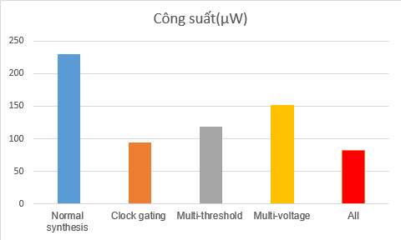
KẾT QUẢ THIẾT KẾ
Synthesis

Slide 24
KẾT QUẢ THIẾT KẾ
Place and Route
Normal PNR: Place&Route không có các phương pháp công suất thấp
All: Place&Route áp dụng 3 phương pháp công suất thấp: Clock gating, Multi-threshold, Multi-Voltage.
Phương pháp PNR | Diện tích(µm²) | Setup slack(ns) | Hold slack(ns) | Công suất(µW)
Normal PNR | 31610.88 | 1.98 | -0.04 | 500.23(100%)
All | 34196.98 | 0.02 | 0.00 | 271.75(54.32%)

Slide 25
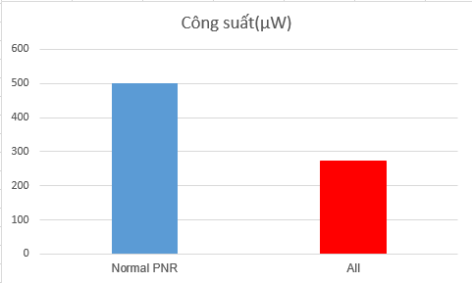
KẾT QUẢ THIẾT KẾ
Place and Route
Công suất giảm 45.68 %

Slide 26
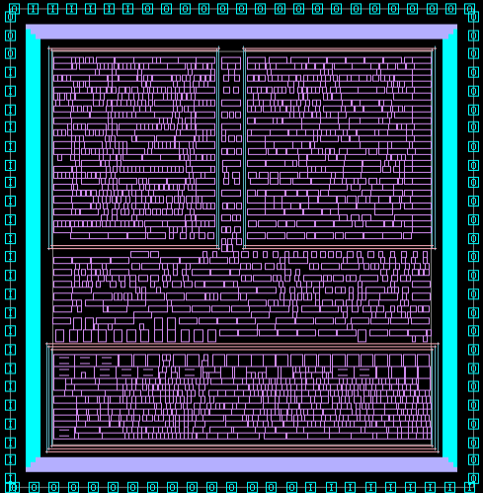
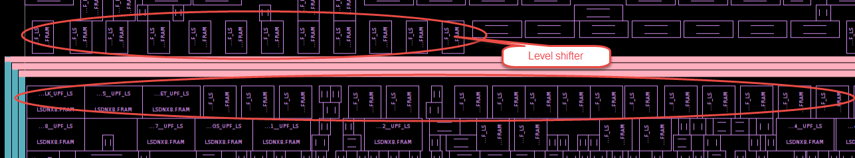
KẾT QUẢ THIẾT KẾ
Place and Route
Placement

Slide 27
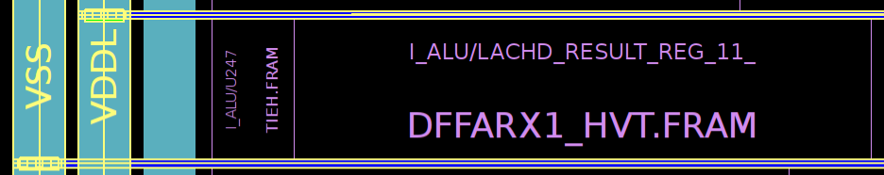
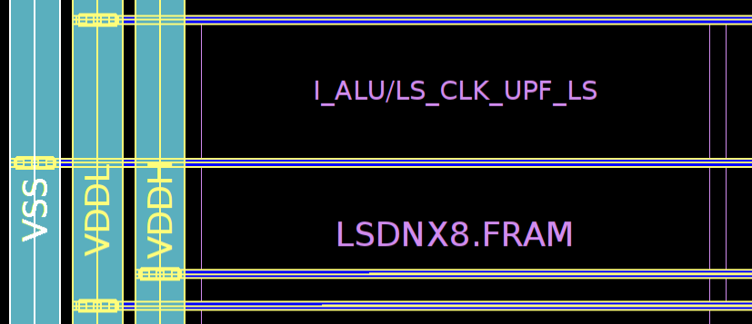
KẾT QUẢ THIẾT KẾ
Place and Route: Đi dây chân nguồn điện thứ hai của level shifter

Slide 28
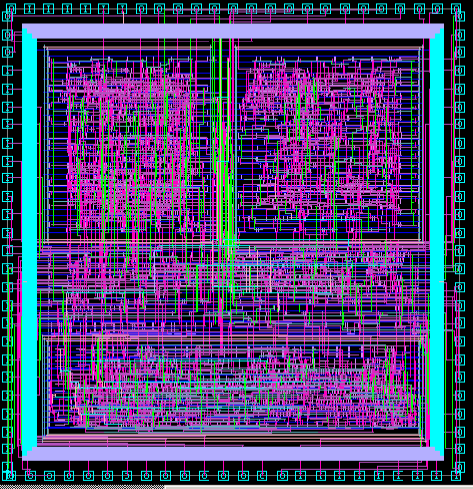
KẾT QUẢ THIẾT KẾ
Place and Route: Kết quả sau khi đi dây

Slide 29
Kết Luận và Phát Triển
KẾT LUẬN VÀ PHÁT TRIỂN
KẾT LUẬN
PHÁT TRIỂN

Slide 30
KẾT LUẬN VÀ HƯỚNG PHÁT TRIỂN
Tìm hiểu được:
Các phương pháp thiết kế công suất thấp phổ biến
Quy trình thiết kế PNR công suất thấp
Xây dựng được quy trình thiết kế PNR công suất thấp
Công suất được giảm sau khi thực hiện quy trình có các phương pháp công suất thấp là 45.68%
So sánh được các phương pháp công suất thấp như trên
Hướng phát triển:
Xây dựng script để tự động tạo tập tin mẫu: UPF, tạo khu vực điện thế

Slide 31
Cảm ơn thầy cô và các bạn đã lắng nghe Q & A

Slide 33
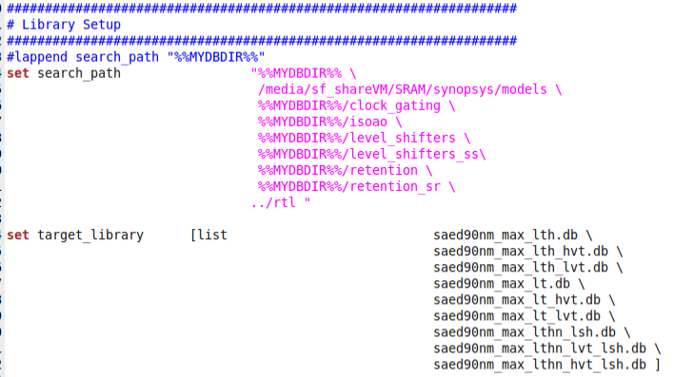
Thiết lập thư viện

Slide 34
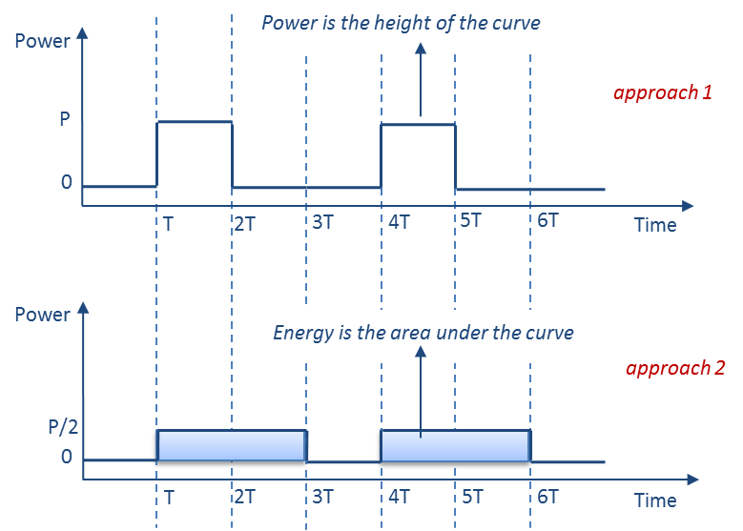
E₁ = P x T
E₂ = (P/2) x 2T = P x T = E₁

Slide 35
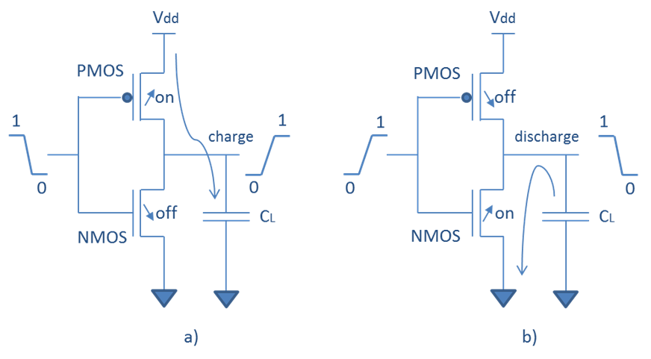
Công suất chuyển mạch

Slide 36
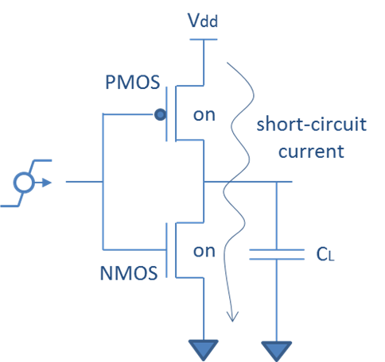
Công suất nội

Slide 37
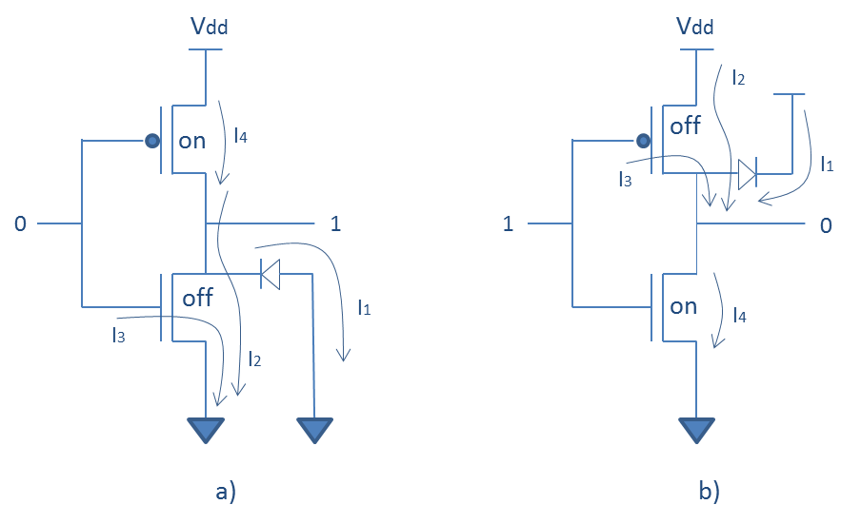
Công suất rò rỉ
I1 - reverse-bias p-n junction diode leakage
I2 - subthreshold leakage
I3 - gate leakage through the oxide
I4 - gate induced drain leakage

Slide 38
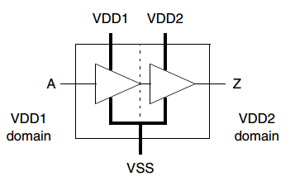

Slide 39
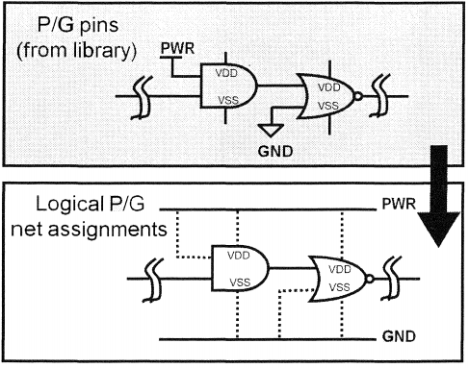
derive_pq_connection

Slide 40
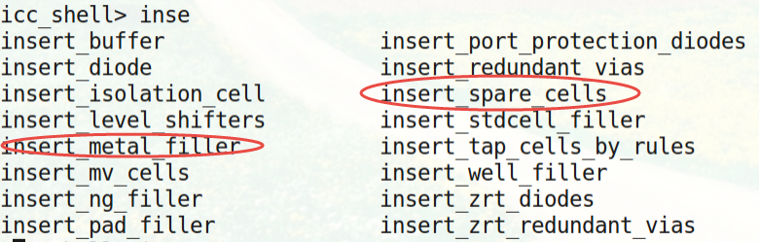
Floorplan
Placement
Add Filler
Chương 1 mục 1.2.4, 1.2.6, 1.2.7
CTS
Metal Fill
Add Spare Cell
Physical Verificaton
Routing
Tape Out
Notes:
Spare Cell là nhóm những standard cell cơ bản chưa được kết nối.
Spare Cell sẽ được dùng khi chúng ta muốn thay đổi chức năng của thiết kế sau khi đã Tape out. Việc thêm các spare cell vào thiết kế cuối cùng giúp cho việc thay đổi thiết kế sau khi Tape out trở nên dễ dàng hơn, tiết kiệm thời gian và chi phí hơn, do tránh phải thực hiện thay đổi ở RTL Coding gây ra việc phải thực hiện lại từ đầu thiết kế.
Filler cell sẽ được đặt vào diện tích trống và diện tích không thể đi dây (Death area). Filler cell được đặt vào để loại bỏ các lỗi DRC
Metal fill Trong quá trình sản xuất chip, , chúng ta tạo ra rất nhiều lớp chồng lên nhau. Chiều cao của chip có thể khác nhau ở các nơi phụ thuộc vào các lớp kim loại ở khu vực đó. Nếu như một khu vực trên chip không đủ lớp kim loại ở khu vực đó thì chip có thể bị lún xuống ở khu vực đó và gây ra các lỗi không mong muốn. Đồng thời tạo nên vấn đề cho các lớp phía trên. Đó là lý do vì sao ta phải thực hiện bước Metal Fill

Slide 41
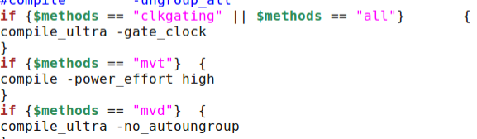
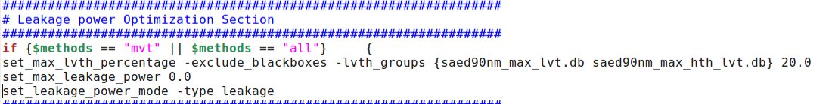
Synthesis không áp dụng công suất thấp
Synthesis áp dụng công suất thấp
Synthesis: tùy chọn tối ưu công suất rỉ

Slide 42
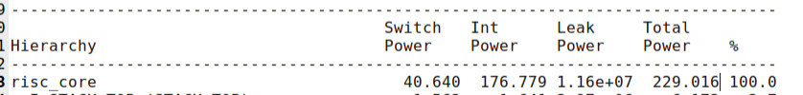



Synthesis: Không áp dụng công suất thấp
Synthesis: Áp dụng phương pháp công suất thấp: multi-threshold
Synthesis: Áp dụng phương pháp công suất thấp: multi-voltage
Synthesis: Áp dụng phương pháp công suất thấp: Clock gating

Slide 43
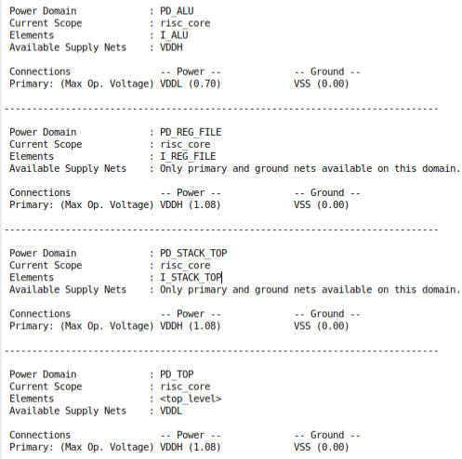

Slide 44
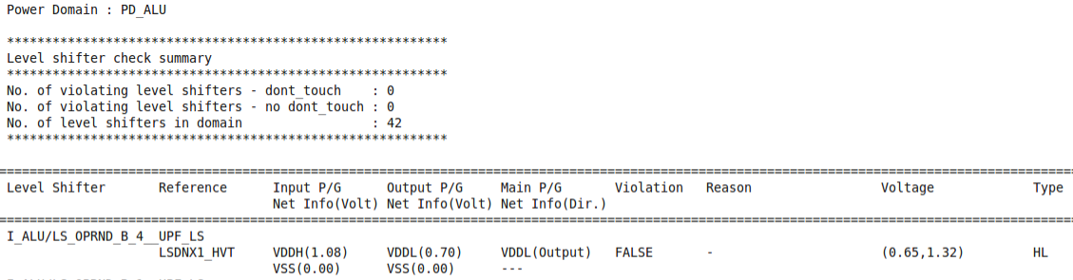
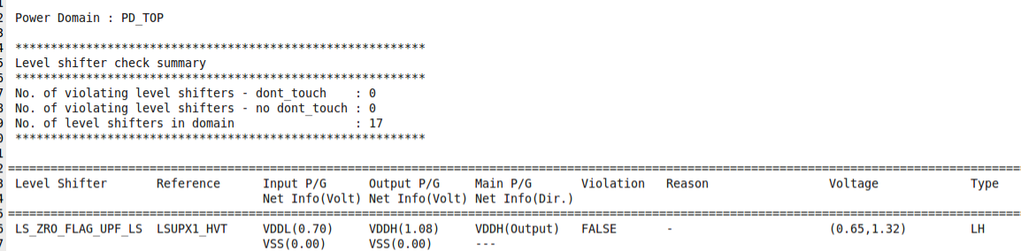

Slide 45
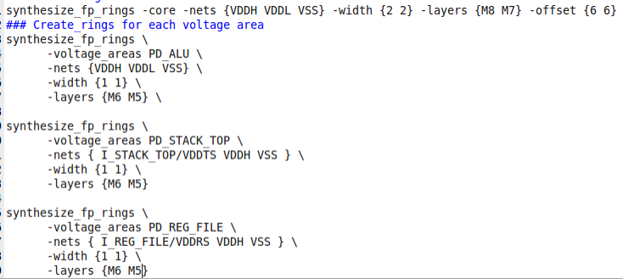
Power planning

Slide 46
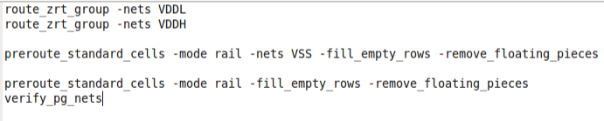
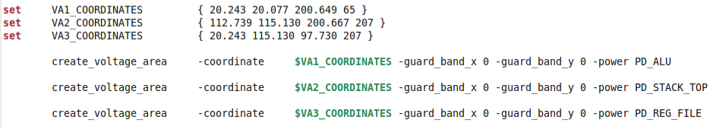
Kết nối chân điện thứ 2 của level shifter
Tạo khu vực điện thế

